Slide 1


TEMA 2. EVOLUCIÓN DEL CONCEPTO DE MEDIO EN LA EDUCACIÓN
Titulación: Grado en Educación Primaria
Profesor: Ildefonso D. Ruiz López
Curso: 2024/2025

Slide 2
EL CONCEPTO ACTUAL DE ESPACIO GEOGRÁFICO
Geografía: es la disciplina que estudia las variaciones de las distribuciones espaciales de los fenómenos de la superficie terrestre (abióticos, bióticos y culturales), así como las relaciones del medio natural con el hombre y de la individualización y análisis de las regiones en la superficie de la tierra.
Se mezcla lo global y lo local (dos caras de una misma moneda)
Concepto cambiante con los acontecimientos históricos (construir ideas espaciales)
Globalización (económica, cultural..)
Geografía (teoría social = comprender la sociedad)

Slide 3
ELEMENTOS QUE DEFINEN EL ESPACIO
LOCALIZACIÓN
(punto localizable por las coordenadas)
DINAMISMO
(el medio está sometido a cambios. El cambio es consustancial al espacio y el resultado es el paisaje)
EXTENSIÓN
(espacio individualizado con respecto a otro espacio. Existen varias áreas con diferentes características)
PRINCIPIO DE CONEXIÓN
(cada espacio tienen unas características propias pero tiene conexiones y relaciones con otros entornos)
MAGNITUD/ESCALA
(un espacio tienen mayor o menor importancia dependiendo de la escala del estudio empleado y su magnitud)
GLOBALIDAD TERRITORIAL
(los elementos y factores geográficos pueden ser estudiados aisladamente- localmente- pero siguiendo unos patrones generales- globales-)

Slide 4
LA EDUCACIÓN EN UNA SOCIEDAD GLOBALIZADA
En los últimos años estamos presenciando una tendencia, cada vez más generalizada, que potencia la comunicación, interdependencia e interacción a nivel mundial. Este fenómeno, llamado globalización, está desencadenando importantes transformaciones y reajustes en la esfera política, social, económica y también educativa. El proceso al que aludimos, sin embargo, no está exento de polémica en la medida en que nos presenta dos realidades bien diferentes.
“Estamos asistiendo a un fenómeno extraordinariamente positivo, quizás lo mejor que le ha ocurrido a la humanidad en toda su historia, que es la internacionalización total del planeta, la disolución progresiva de fronteras en todos los campos, en lo cultural, en lo tecnológico, lo económico. Pero eso crea una inseguridad, una especie de temor a lo desconocido, que es lo que alimenta la retracción nacionalista” (Vargas Llosa, M. (1 de septiembre de 1996). Dos peces en el agua. El País. Recuperado de https://elpais.com/diario/1996/09/01/opinion/841528811_850215.html).

Slide 5
REALIDADES DE LA GLOBALIZACIÓN
Por una parte, la globalización tiene una cara que se orienta hacia el desarrollo de los seres humanos y presenta unos rasgos más humanizadores, pues enfatiza su capacidad para aproximarnos a otros grupos y personas de manera impensable en otras décadas multiplicando, de forma sustantiva, nuestras posibilidades de comunicación y transacción a todos los niveles y ofreciendo así una oportunidad ideal para mejorar el nivel educativo y cultural de todos los pueblos.
La otra cara de la globalización es la generación de brechas importantes entre los países y la configuración de realidades muy dispares derivadas de un reparto desigual de la riqueza y del mantenimiento de estructuras violentas que imponen un consumismo desaforado y que funcionan de acuerdo con criterios estrictamente de mercado, haciendo que en su práctica, sobre todo económica, pero también educativa, ni sea tan descentralizada ni tan global como pudiera parecer.

Slide 6
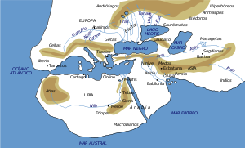
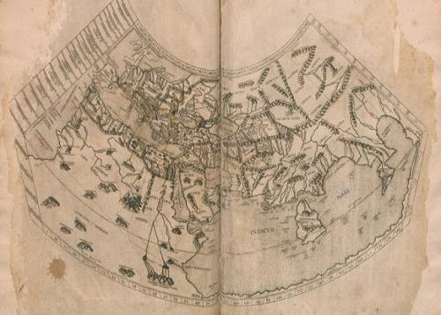
EVOLUCIÓN DEL PENSAMIENTO GEOGRÁFICO A LO LARGO DEL TIEMPO
Reconstrucción del mapa de la ecúmene de Herodoto, circa 450 a. C.
Mundo conocido en la Geographia de Ptolomeo.

Slide 7

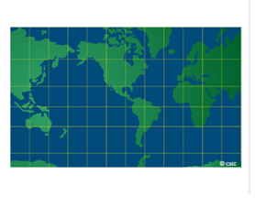
Mapamundi de Ibn Jaldún
Proyección de Mercator (sistema de proyección cartográfica cilíndrica en el que se respetan las formas de los continentes pero no los tamaños)

Slide 8
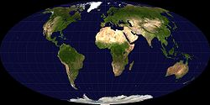

Proyección cónica conforme de Lambert
Proyección de Mollweide

Slide 9
LA EVOLUCIÓN DEL CONCEPTO ESPACIO GEOGRÁFICO EN NUESTROS ALUMNOS
Los pedagogos y psicólogos se han encargado de estudiar la evolución de conceptos espaciales en la sociedad entre ellos destacan Piaget e Inhelder, que han propuestos tres etapas en función de la evolución biológica (espacio geométrico más que sociocultural) de los niños y las niñas:
ETAPAS EN FUNCIÓN DE LA EVOLUCIÓN BIOLÓGICA DEL SER HUMANO
ETAPA PREOPERATORIA (hasta 7 años) | Solo conocen el entorno más próximo (casa, colegio, parque…), pero no conocen la interrelación entre estos ámbitos.
ETAPA OPERACIONES CONCRETAS (de 7 a 11 años) | Son conscientes que los elementos espaciales son observables y analizables y comienzan a representar mental y físicamente objetos tridimensional en dos direcciones. En esta etapa asientan conceptos como dirección, orientación y escala.
ETAPA OPERACIONES FORMALES (a partir de 12 años) | Se adquieren las capacidades para conocer el espacio no conocido- espacio geográfico- y se desarrolla la capacidad de localizar diferentes espacios en un mapa, croquis…

Slide 10
ETAPAS EN FUNCIÓN DE LA EVOLUCIÓN DEL SER HUMANO DEPENDIENDO DEL CONTEXTO SOCIOCULTURAL E INDIVIDUAL (HANNOUN)
ESPACIO VIVIDO (hasta 7 años) | El espacio es percibido desde el punto de vista del cuerpo del niño y su movimiento.
ESPACIO PERCIBIDO (de 7 a 10 años) | No es necesario un contacto biológico, sino que ya se localizan y se orientan los elementos a través de referencias como los puntos cardinales (espacio geográfico).
ESPACIO CONCEBIDO (a partir de 11 años) | Se adquiere la capacidad de localización y se identifican formas que ya no tienen un contenido concreto, pues se inicia ya un pensamiento abstracto.

Slide 11
OBJETIVOS DE GEOGRAFÍA EN PRIMARIA
Objetivos de Geografía en los primeros años de Primaria (de 5 a 8 años)
Modos de usar la Tierra (Paisaje urbano y rural, tipos de casas, edificios públicos…).
Tipos de actividad y lugares específicos (profesiones y servicios- colegio, hospital, tienda, ayuntamiento…).
Conciencia de la diversidad (pueblos y culturas del mundo, países,…)
Influencia del entorno en la vida cotidiana (estructura social, explotación del territorio…).
Cambios estacionales (tiempo y clima y cómo influyen en las personas, plantas y animales).
Desarrollar destrezas simples de indagación e investigación.
Manejo de variedad de formas relacionadas con la Geografía utilizando imágenes, dibujos y mapas.

Slide 12
Objetivos de Geografía en los primeros años de Primaria (de 8 a 11 años)
Investigar su entorno geográfico local (clima, superficie, población, sectores…)
Estudiar las condiciones de vida de su comunidad autónoma, país y otros lugares del planeta apreciando la variedad de estilos de vida que se reflejan en una diversidad cultural.
Cambios en su localidad y en otras zonas estudiadas atendiendo a la influencia de las condiciones ambientales y culturales y en el modo en que las personas han empleado, modificado y cuidado su entorno.
Familiarizarse con diferentes tipos de mapas, planos, atlas y globos terráqueos y ser capaces de aplicar técnicas simples para su lectura e interpretación.
Emplear variedad de fuentes de información para recoger observaciones y comunicar ideas sobre cuestiones relacionadas con la Geografía.

Slide 13
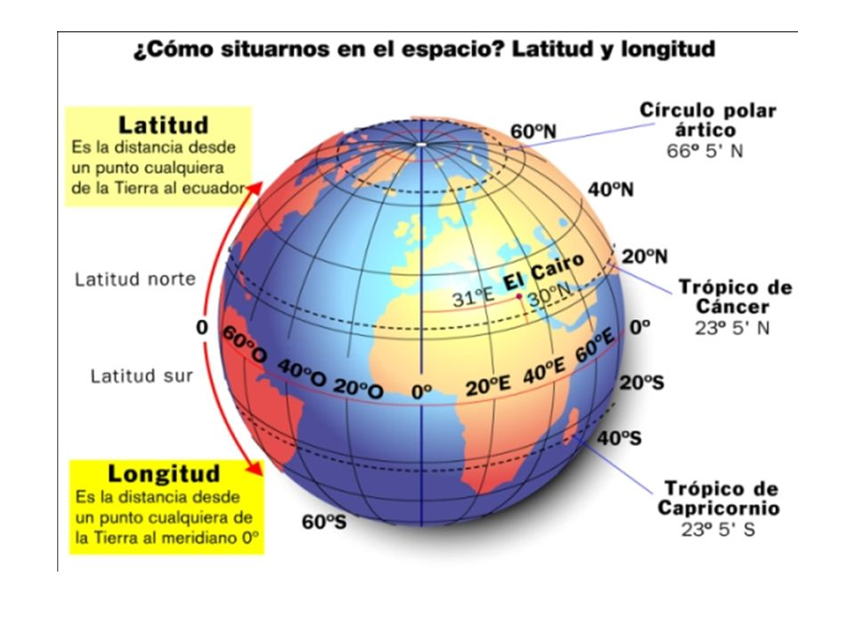

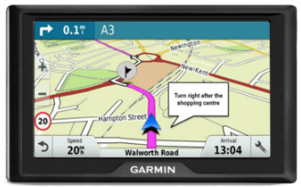
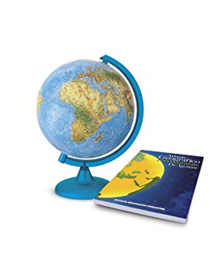
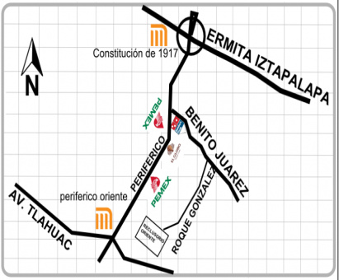
RECURSOS PARA ENSEÑAR GEOGRAFÍA: TRABAJO CON MAPAS
Un mapa desde una perspectiva geográfica es el dibujo del mundo. Una representación a escala de la superficie de la Tierra o de una parte de ella, un saber técnico a la vez que un texto con un significado simbólico (para los niños también hay mapas mentales –geografía personal- y mapas de universos literarios- creatividad-)

Slide 14
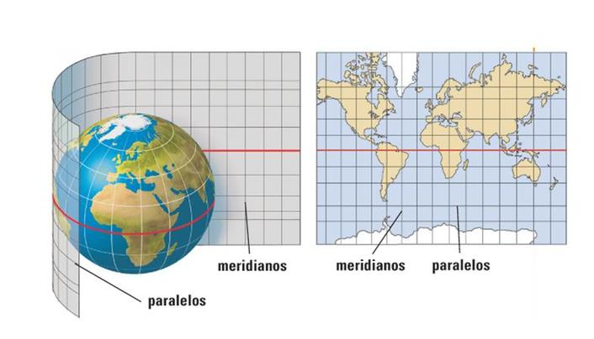
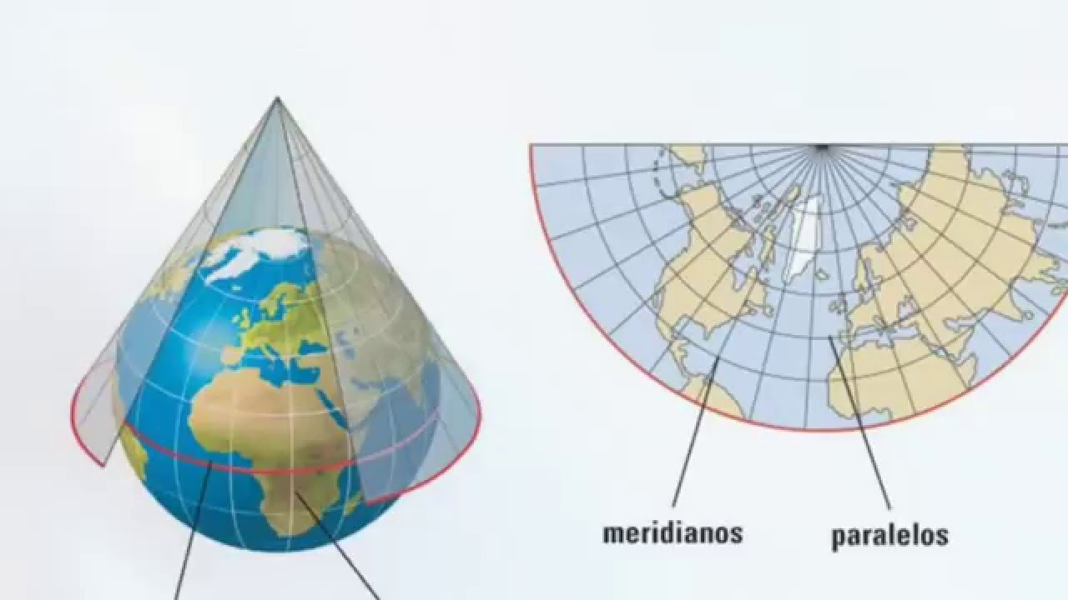
REPRESENTACIONES DE MAPAS
Dos de las representaciones de mapas más frecuentes son las representaciones cilíndrica y la cónica. También existen otras formas como la cenital o la modificada, aunque son menos usuales.
Cilíndrica
Cónica

Slide 15
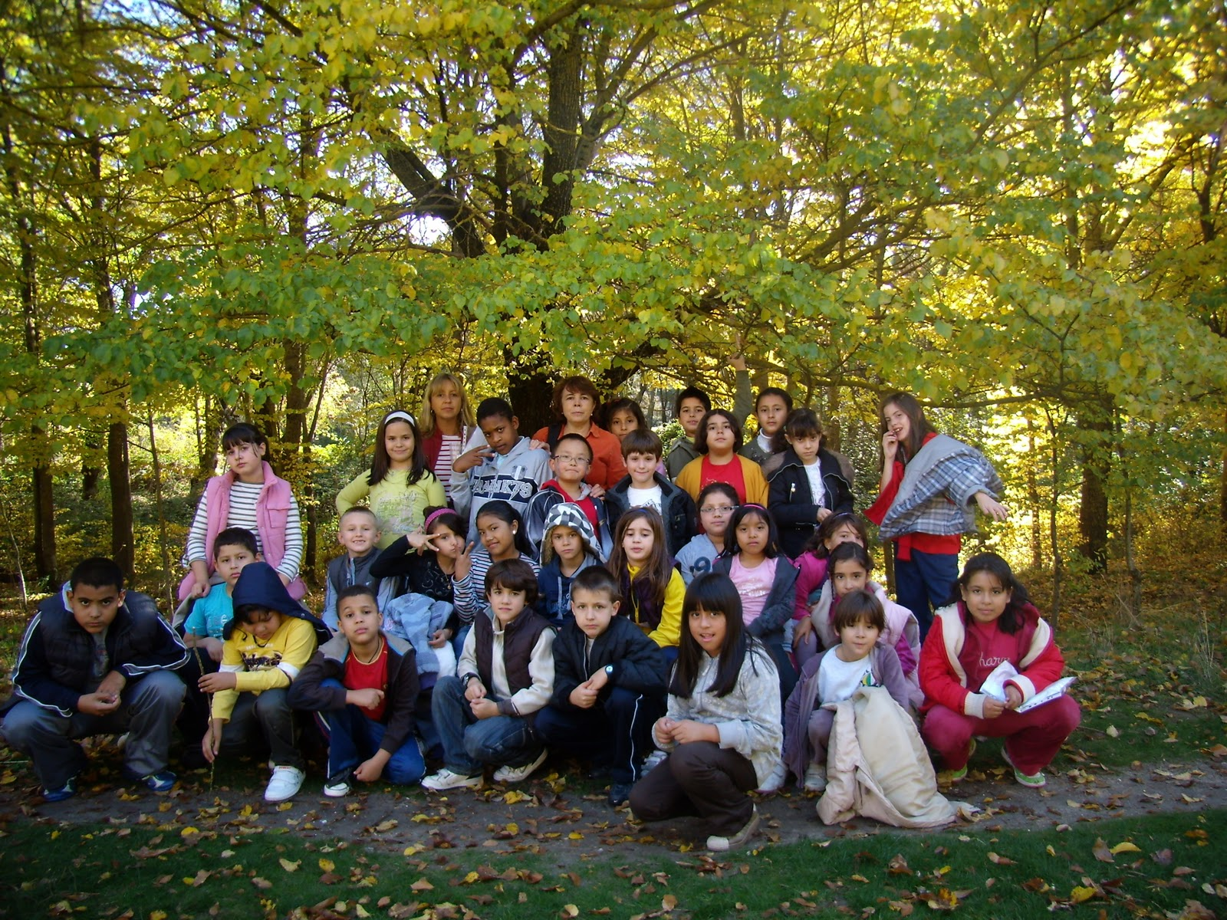
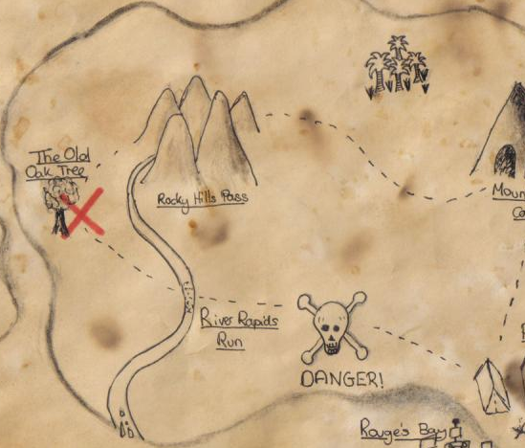
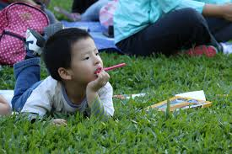
RECURSOS PARA ENSEÑAR GEOGRAFÍA: TRABAJO DE CAMPO
Habilidades y técnicas que las salidas de campo permiten utilizar:
Esbozos y dibujos libres.
Croquis.
Mapas.
Entrevistas.
Recogida de datos.
Fotografías o videos.

Slide 16
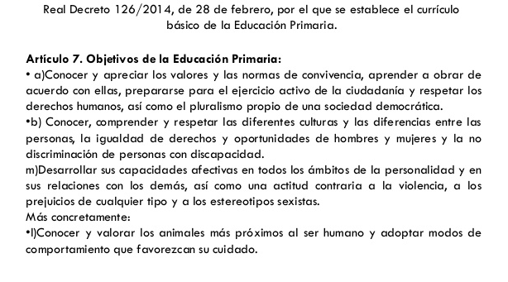
LA EDUCACIÓN AMBIENTAL EN EDUCACIÓN PRIMARIA

Slide 17
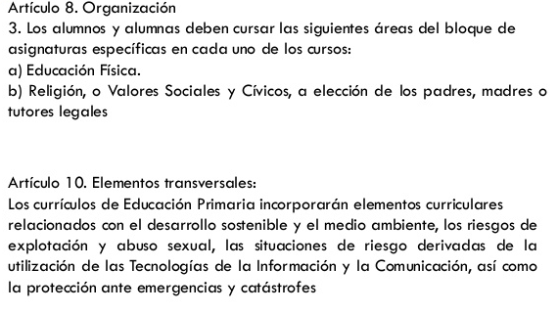

Slide 18
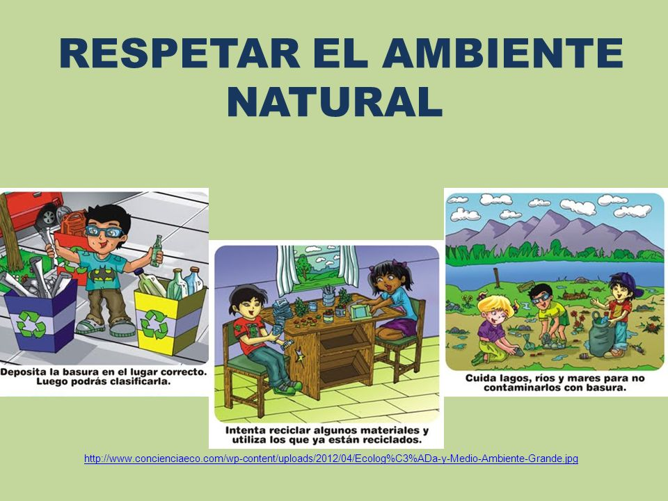

Slide 19
BIBLIOGRAFÍA
BENEJAM, P. (1978): “El pensamiento geográfico y la didáctica de la geografía en EGB”. Cuadernos de Pedagogía 45.
HANNOUN, H. (1977): El niño conquista el medio. Buenos Aires: Kapelusz.
HERNÁNDEZ CARDONA, F.X. (2010): Didáctica de las ciencias sociales, Geografía e Historia. Barcelona: Graó.
PIAGET, J. (1979): Epistemología de las Ciencias Humanas. Buenos Aires: Paidós.
TREPAT, C. Y COMES, P. (2000): El tiempo y el espacio en la didáctica de las Ciencias Sociales. Barcelona: Graó.

